Slide 1

添加远程仓库

Slide 2
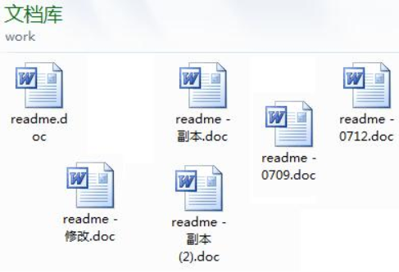
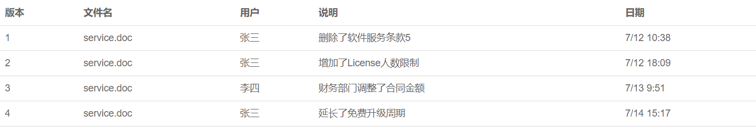
Git是什么？ Git是目前世界上最先进的 分布式版本控制系统（没有之一）。 Git有什么特点？简单来说就是： 高端大气上档次！
不由让人想到了毕业论文的一改,二改,三改......杂乱无章,脑壳疼!!!
git的作用就是对文件进行版本管理，方便在不同版本进行切换修改，类似文件分不同时间备份后在需要时找回其中一份代替，不过更方便使用,有人调侃为”程序员的时光机”
条理清晰,好评!!!

Slide 3


作者:Linus
Linus在1991年创建了开源的Linux
年仅22岁
怎一个”牛”字了得!!!
2005年,Linus花了两周时间自己用C写了一个分布式版本控制系统，这就是Git！

Slide 4
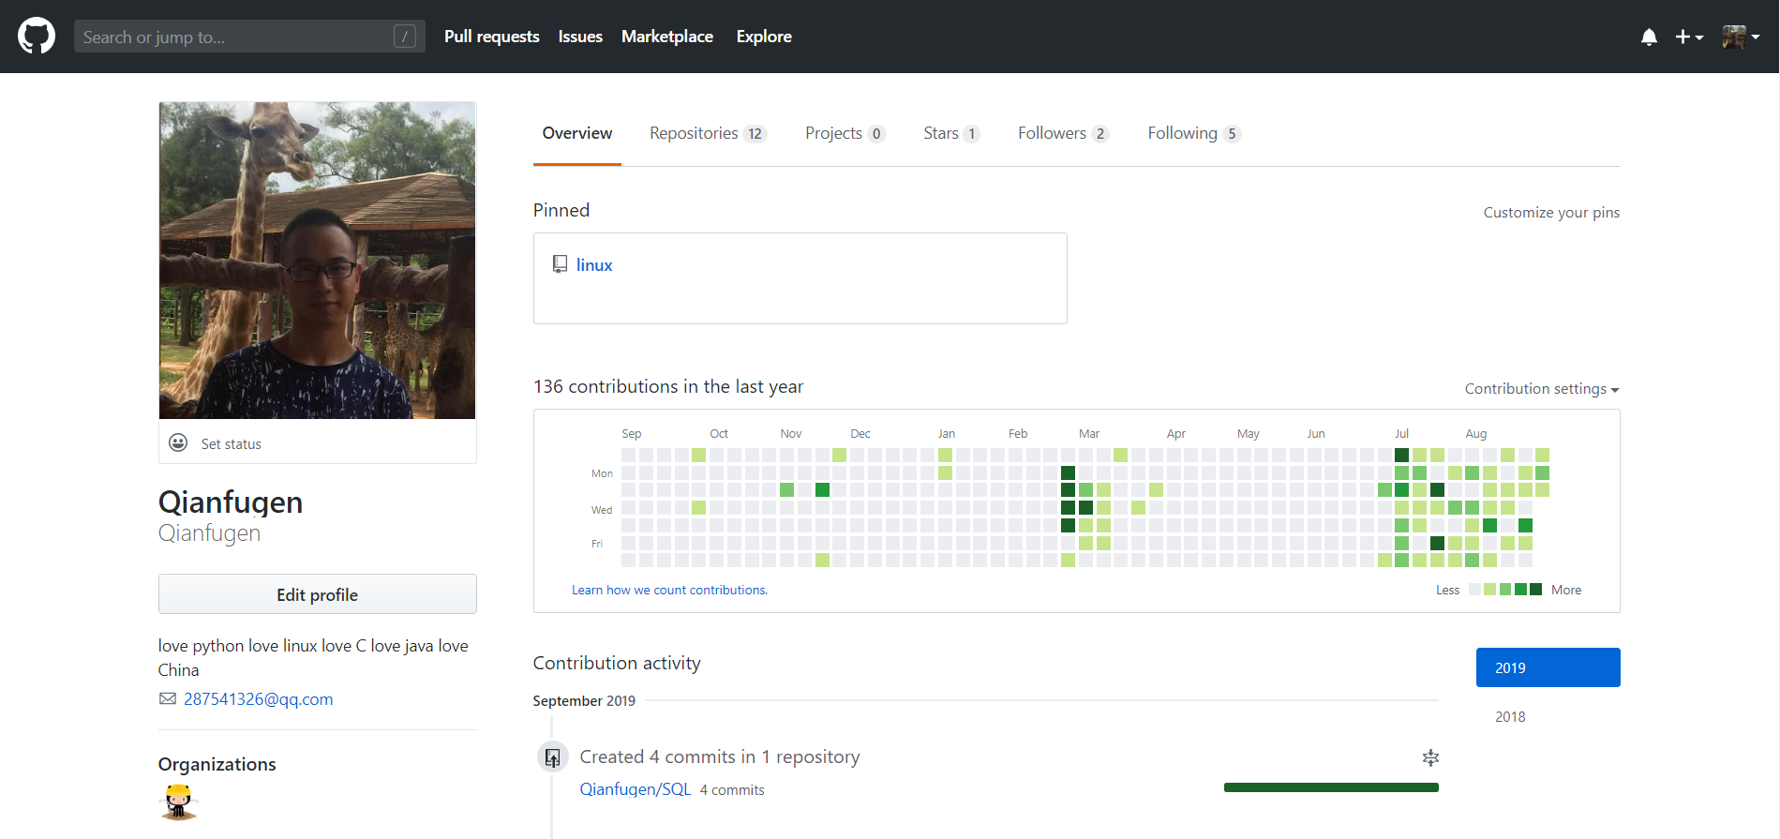
2008年，GitHub网站上线了，它为开源项目免费提供Git存储，无数开源项目开始迁移至GitHub，包括jQuery，PHP，Ruby等等
全球最大同性交友网站

Slide 5
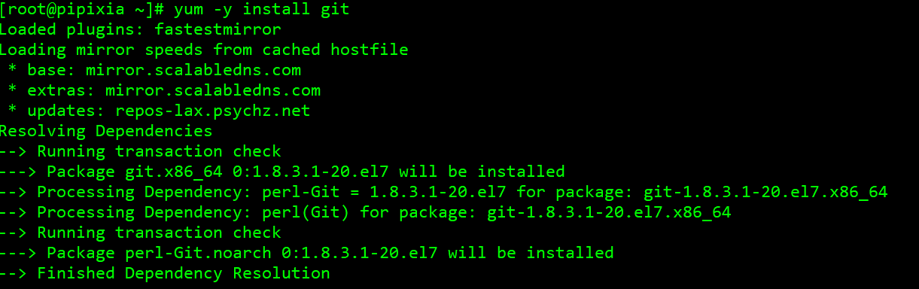
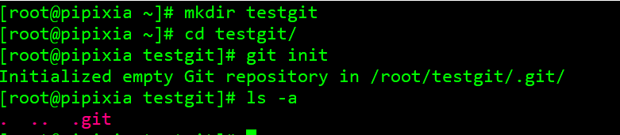
今天介绍的是Git的杀手级功能之一:远程仓库
安装git
自报家门
1.安装git
yum -y install git
2.自报家门
git config --global user.name “your name”
git config --global user.email “your email”
3.创建版本库
mkdir testgit
cd testgit
git init
创建版本库

Slide 6
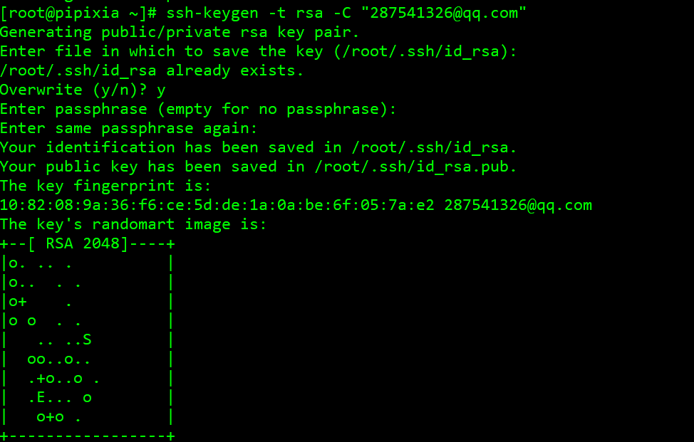
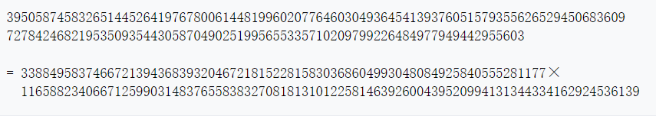
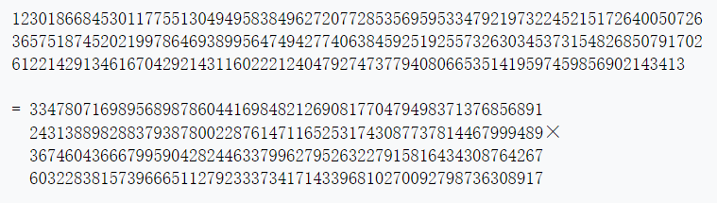
添加远程仓库
RSA加密原理http://www.ruanyifeng.com/blog/2013/07/rsa_algorithm_part_two.html
step1.创建SSH Key : ssh-keygen -t rsa -C “your email”
1999年，RSA-155 (512 bits)被成功分解
2009年12月12日，编号为RSA-768（768 bits, 232 digits）数也被成功分解

Slide 7
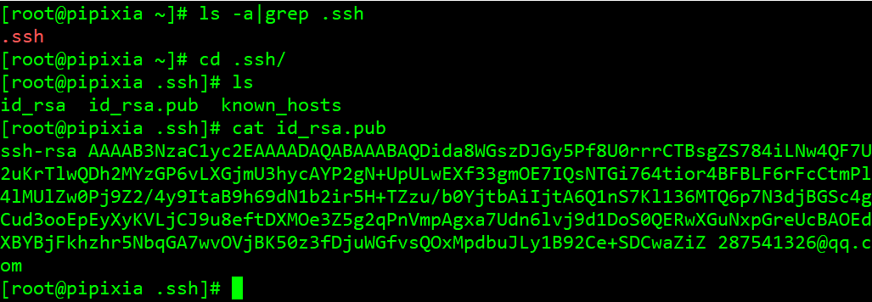
添加远程仓库
step1.创建SSH Key(续)
1.在用户主目录里找到.ssh目录,进入.ssh目录: cd ~/.ssh/
2.里面有id_rsa和id_rsa.pub两个文件，这两个就是SSH Key的秘钥对，id_rsa是私钥，不能泄露出去，id_rsa.pub是公钥，可以放心地告诉任何人,复制公钥: cat id_rsa.pub

Slide 8
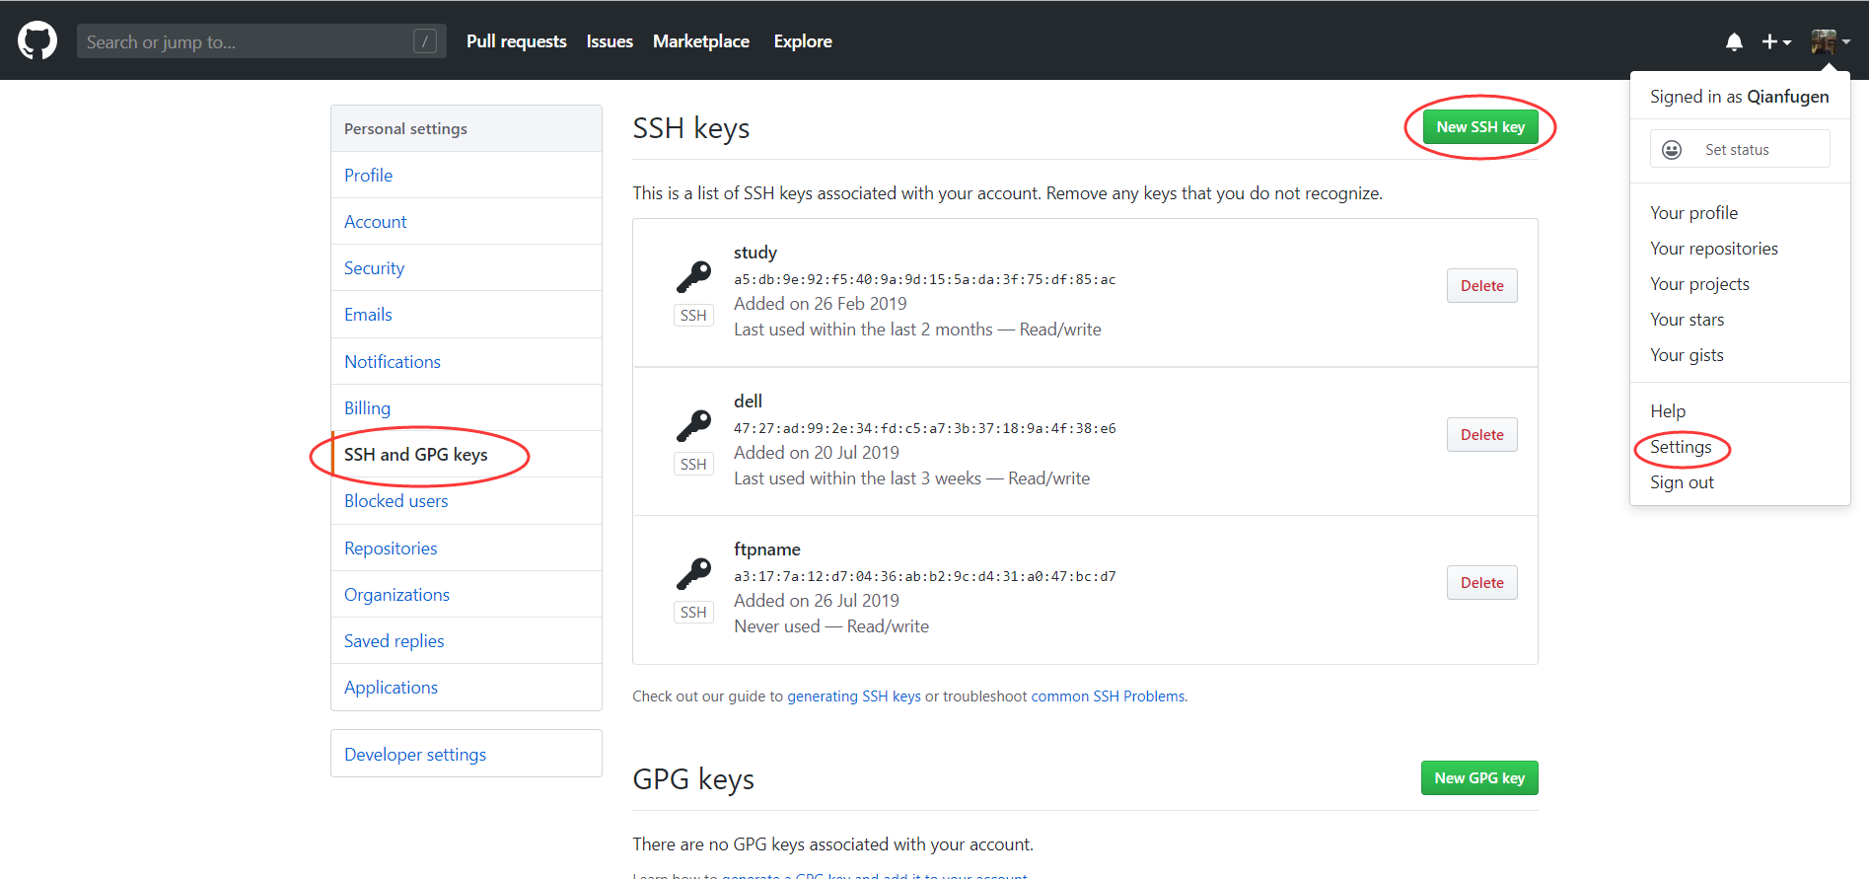
添加远程仓库
github网址:https://github.com/
step2.登陆GitHub，打开“Settings”，“SSH and GPG Keys”页面：
3
2
1

Slide 9
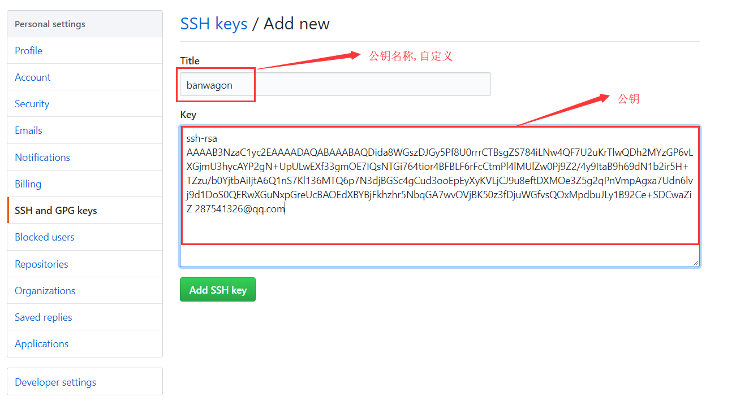
添加远程仓库
step2.添加ssh keys,自定义名称,把id_rsa.pub公钥粘贴于key框：

Slide 10
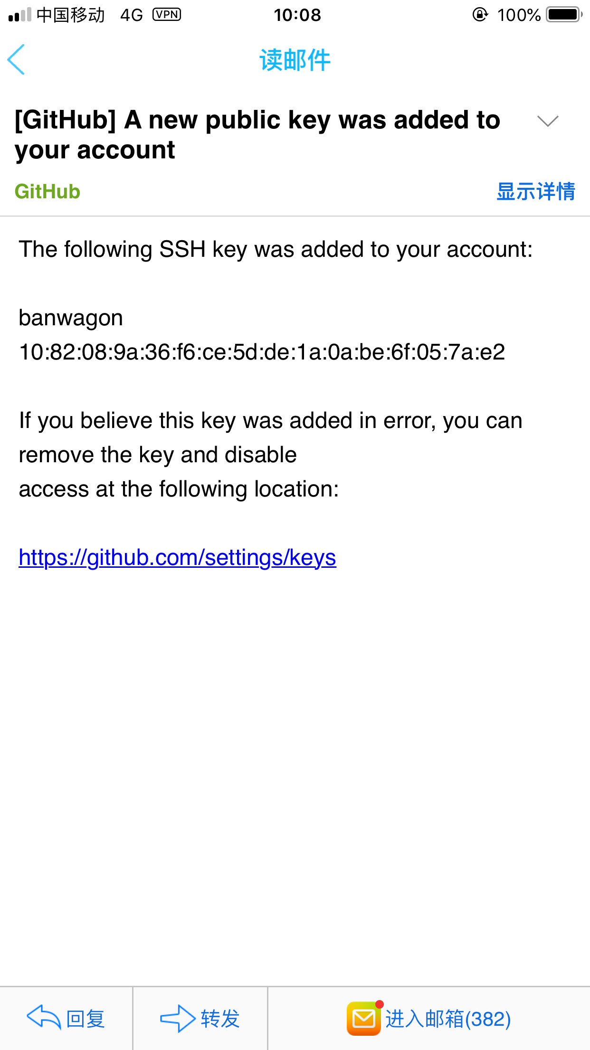
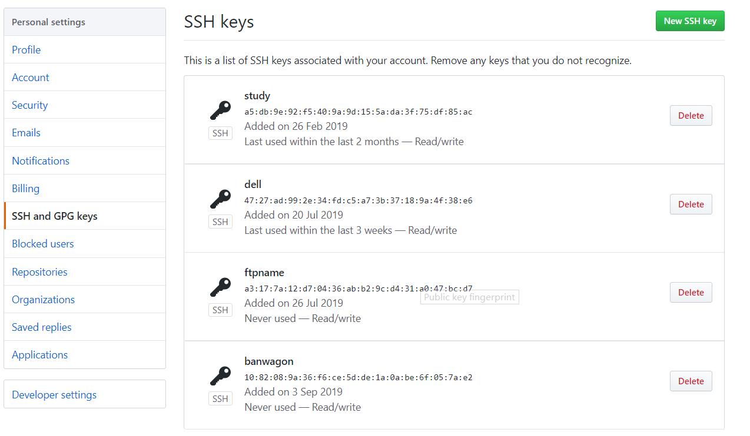
添加远程仓库
step2.添加ssh key成功后,
可以看到ssh keys多了一把名为
“banwagon”的ssh key呦!

Slide 11
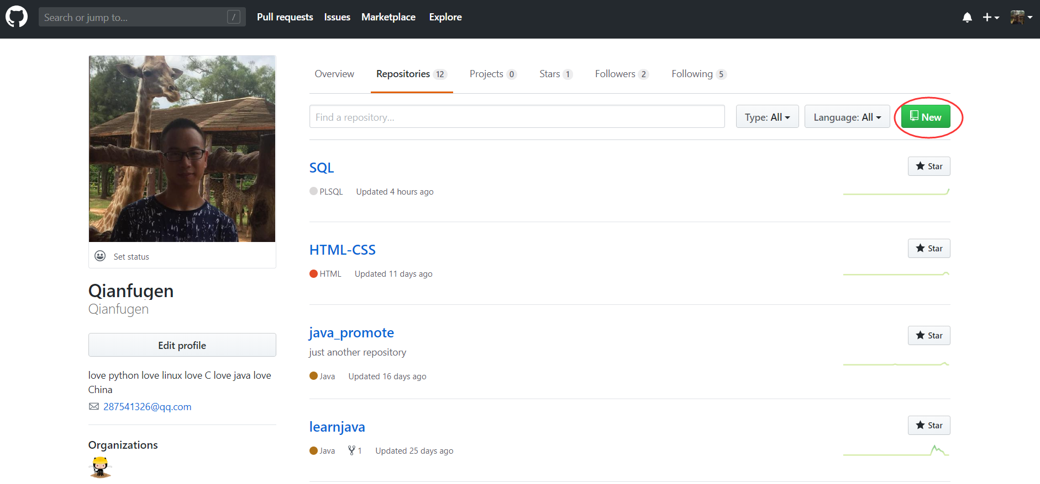
添加远程仓库
step3.本地创建了一个Git仓库后，又想在GitHub创建一个Git仓库，并且让这两个仓库进行远程同步

Slide 12
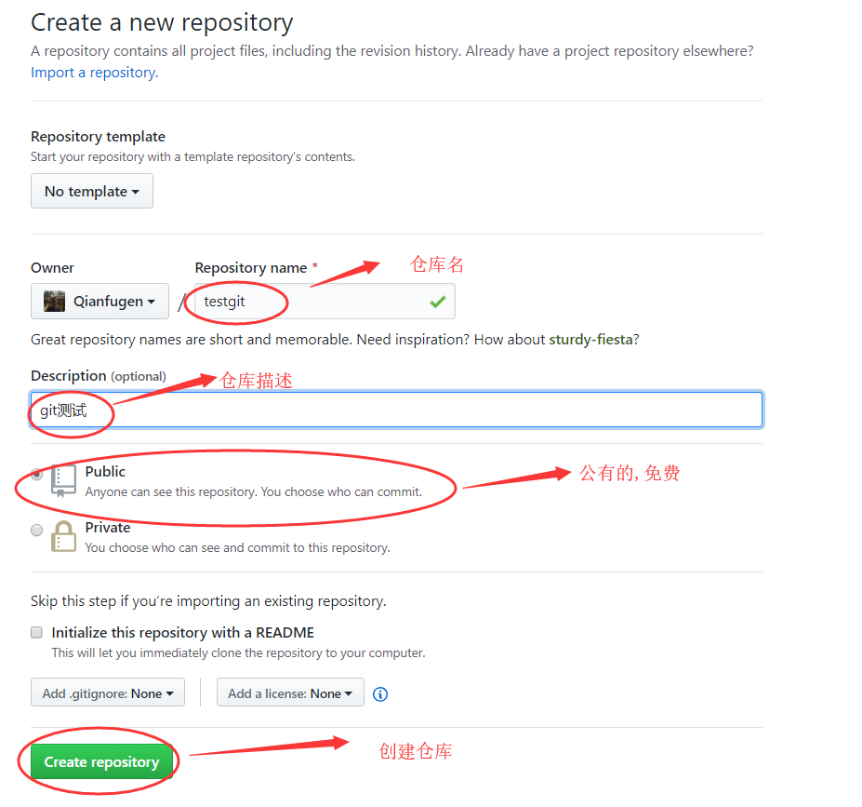
添加远程仓库
step3.
创建仓库

Slide 13
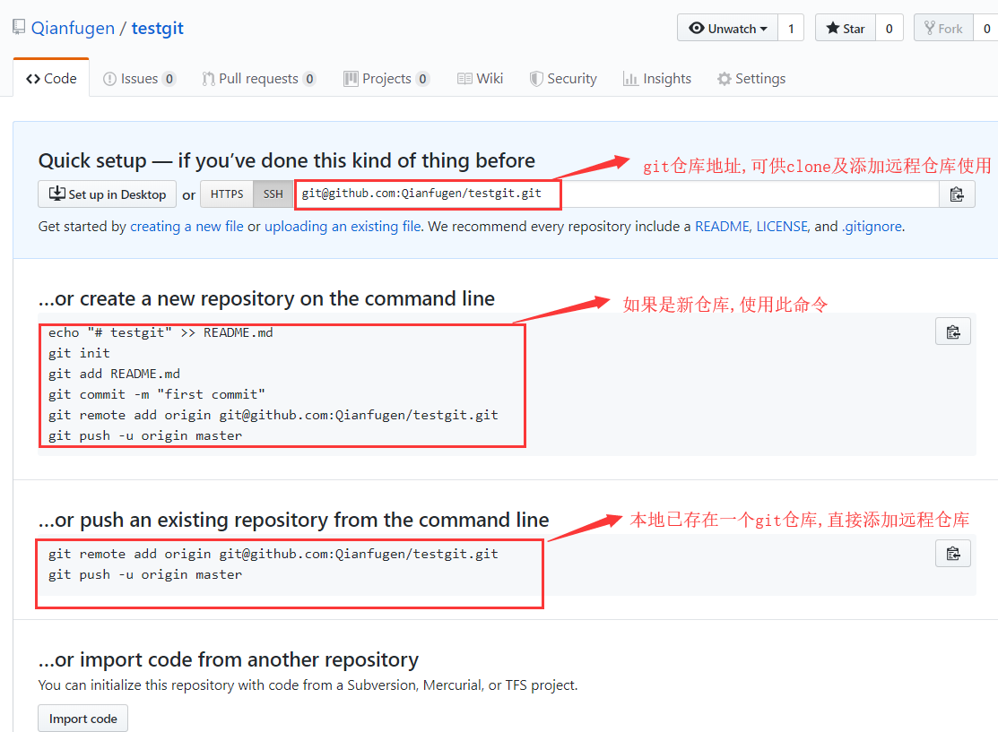
添加远程仓库
step3.
配置仓库

Slide 14
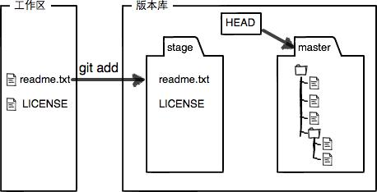
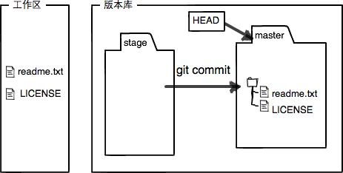
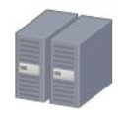
添加远程仓库
第一步当然是cd到本地版本库喽: cd ~/testgit
Tip:
由于远程库是空的，我们第一次推送master分支时，加上了-u参数，Git不但会把本地的master分支内容推送的远程新的master分支，还会把本地的master分支和远程的master分支关联起来，在以后的推送或者拉取时就可以简化命令。
step2.
1.编辑说明文档
echo "# testgit" >> README.md
2.初始化版本库
git init
3.添加说明文档到工作区
git add README.md
4.提交说明文档
git commit -m "first commit"
5.关联远程仓库和本地仓库
git remote add origin git@github.com:Qianfugen/testgit.git
6.把本地库的所有内容推送到远程库上
git push -u origin master
push
server

Slide 15
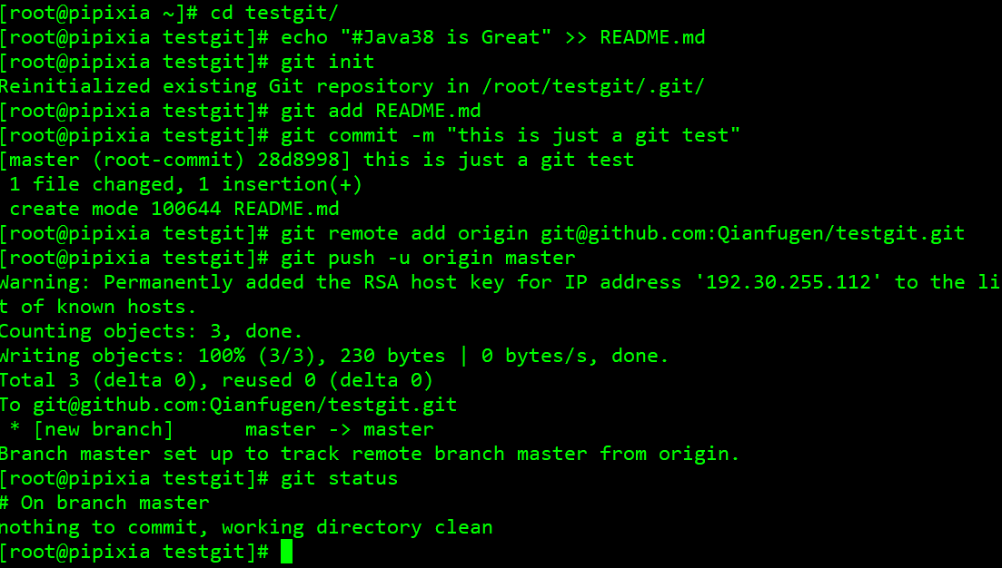
添加远程仓库
Git会输出一个警告，告诉你已经把GitHub的Key添加到本机的一个信任列表里了,之后不会再出现.

Slide 16
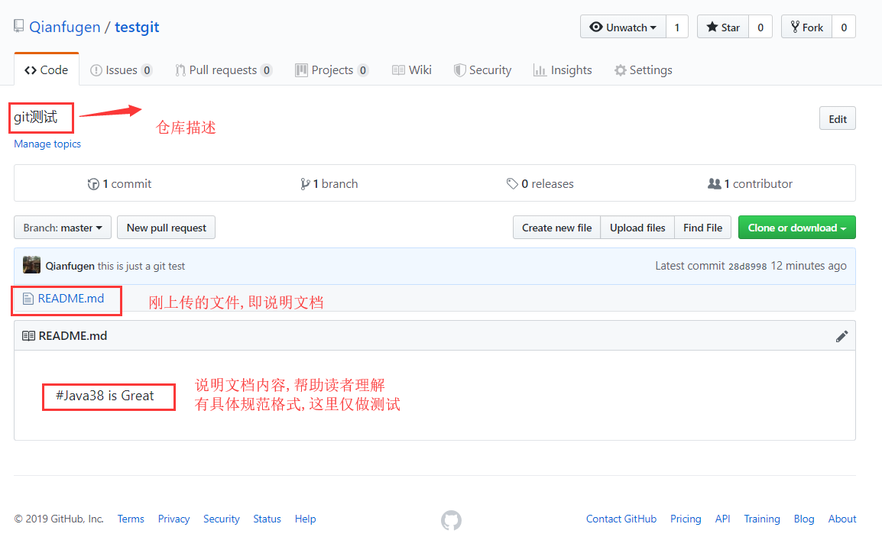
空白演示
添加远程仓库
在此输入您的封面副标题

Slide 17
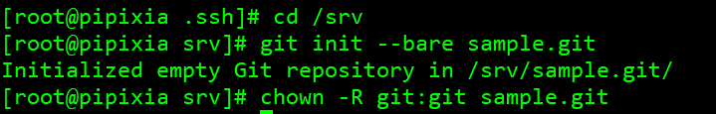
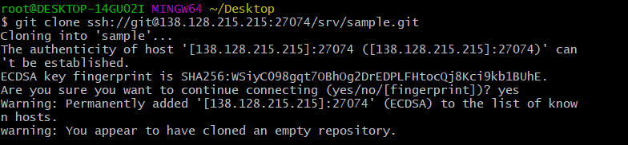
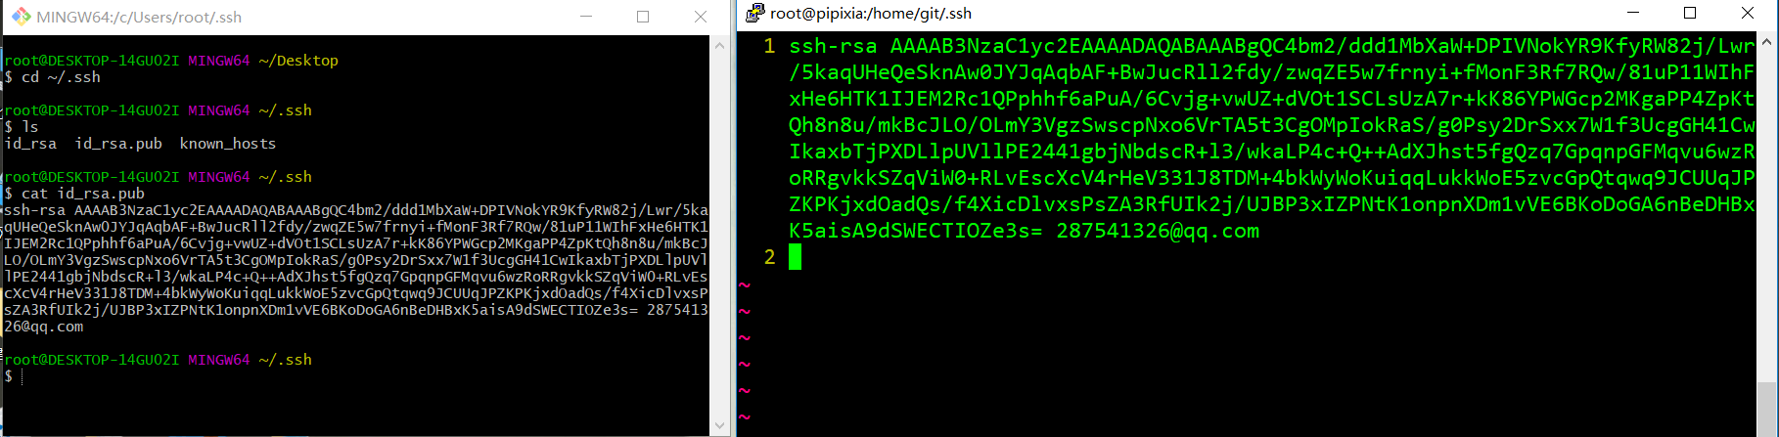
搭建Git服务器
1.创建一个git用户，用来运行git服务: useradd git
2.创建证书登录：收集所有需要登录的用户的公钥，
就是他们自己的id_rsa.pub文件，把所有公钥导入到
/home/git/.ssh/authorized_keys文件里，一行一个
3.初始化Git仓库： git init --bare sample.git
先选定一个目录作为Git仓库，假定是/srv/sample.git
4.禁用shell登录: vim /etc/passwd
5.克隆远程仓库:
git clone git@server:/srv/sample.git
若修改了ssh端口: git clone ssh://git@138.128.215.215:27074/srv/sample.git

Slide 18
Thank you!

